Slide 1


Slide 2
Agenda
Programa
Principales Componetes.
Factura Electronica

Slide 3
Programa

Slide 4
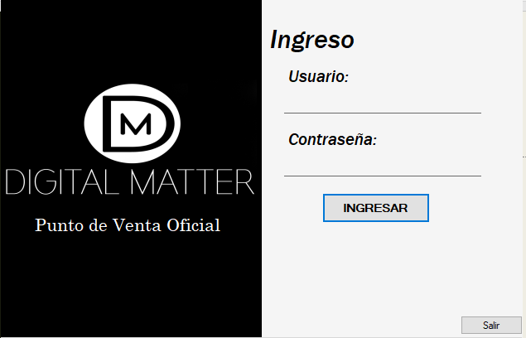
Ingreso

Slide 5
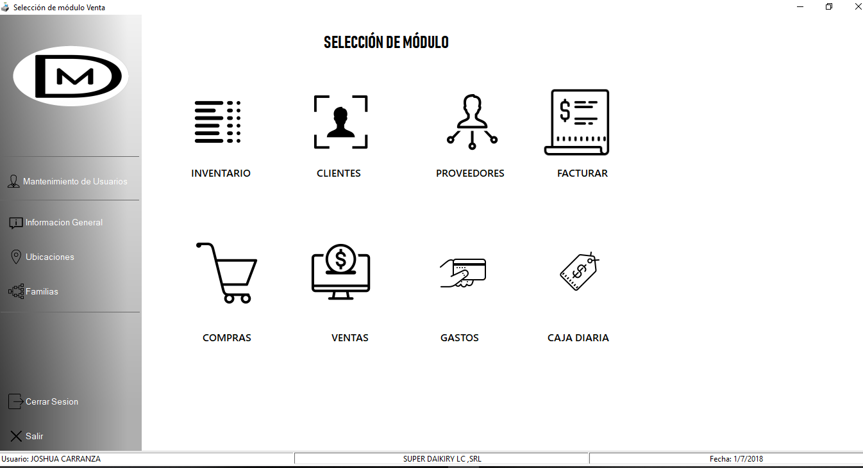
Menu principal

Slide 6

Barra de Herramientas

Slide 7
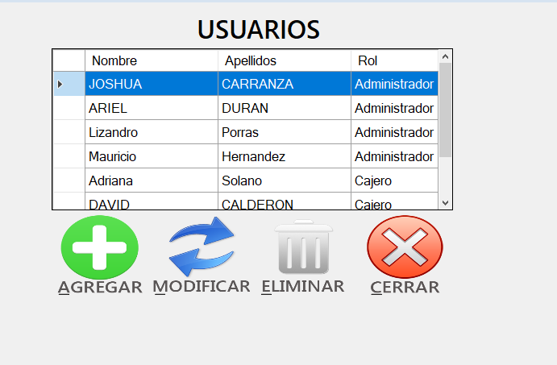
Usuarios

Slide 8
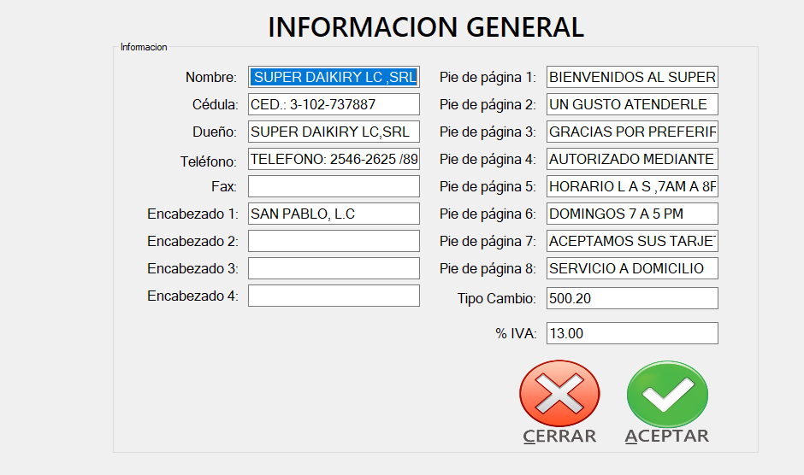
Información general

Slide 9
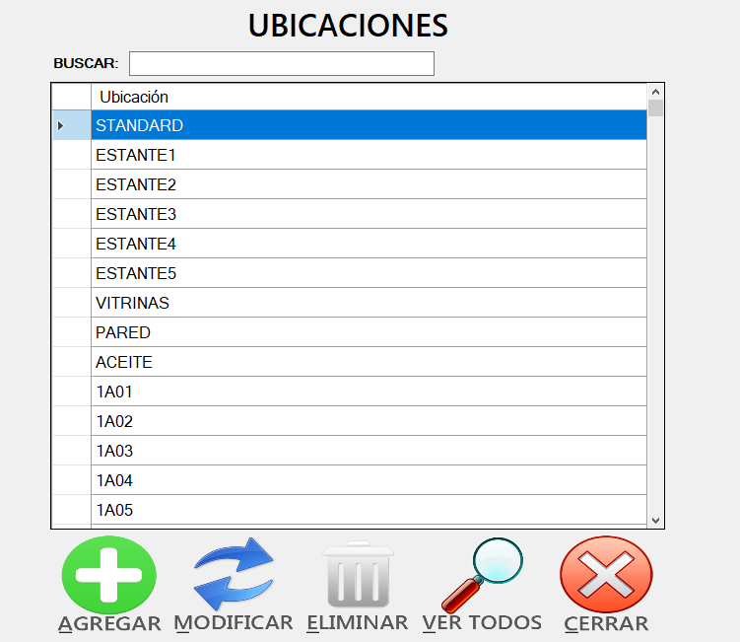
Ubicaciones

Slide 10
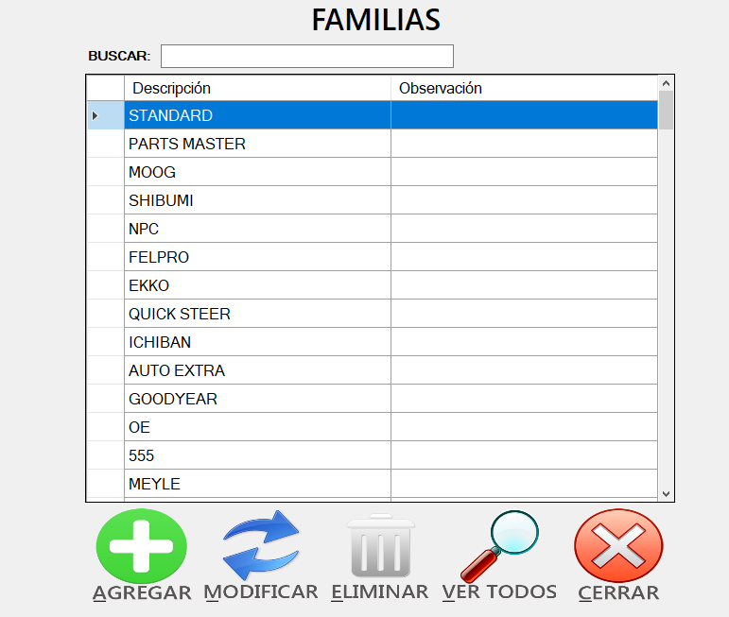
Familias

Slide 11
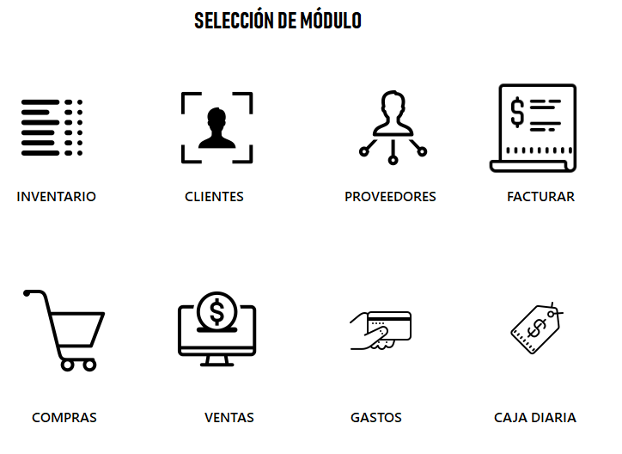
Selección de Modulo

Slide 12
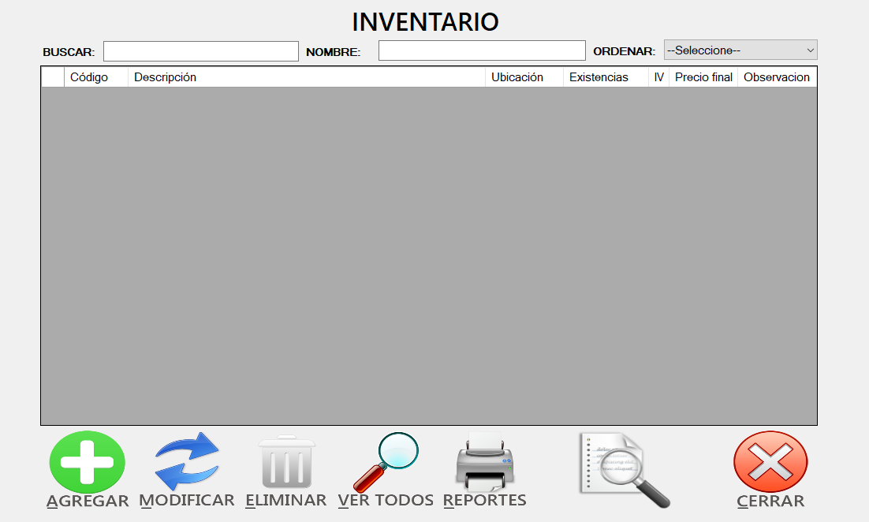
Inventario

Slide 13
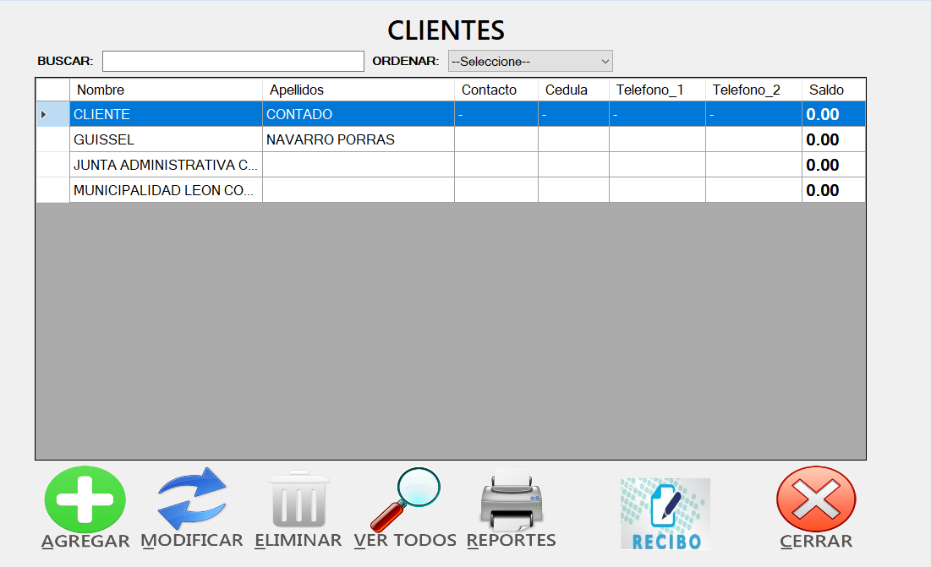
Clientes

Slide 14
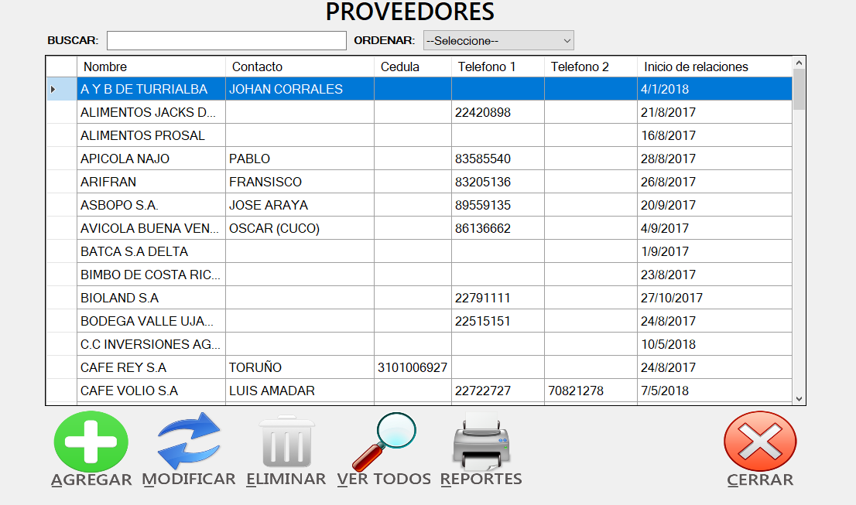
Proveedores

Slide 15
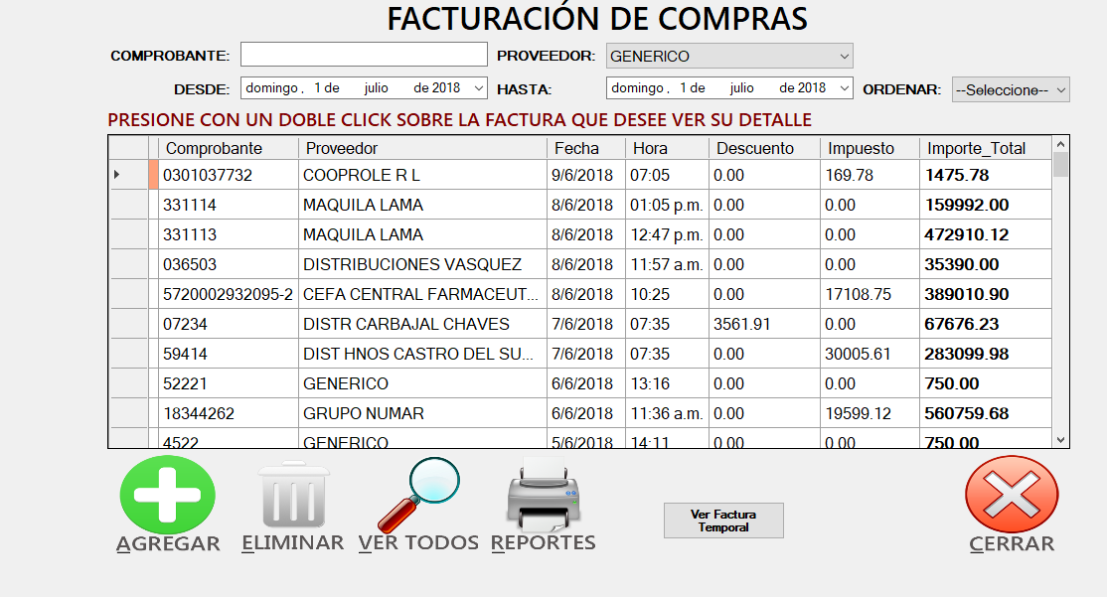
Compras

Slide 16
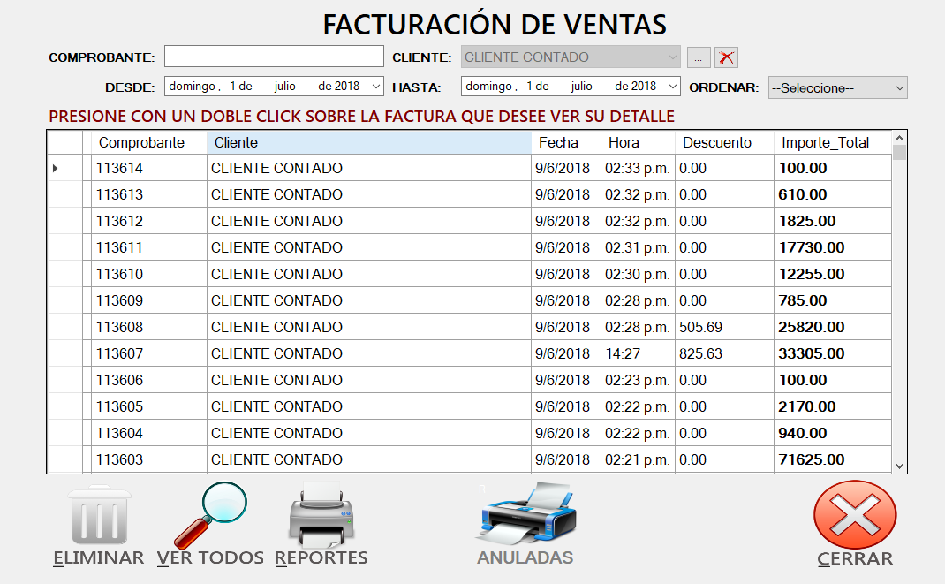
Ventas

Slide 17
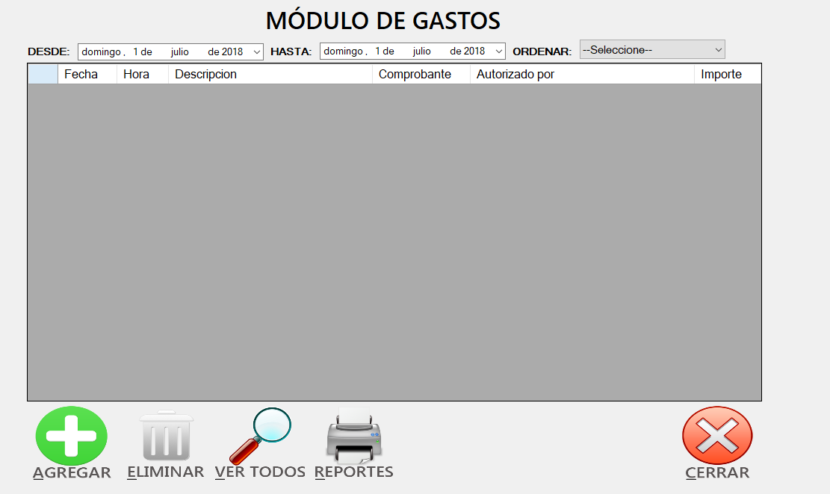
Gastos

Slide 18
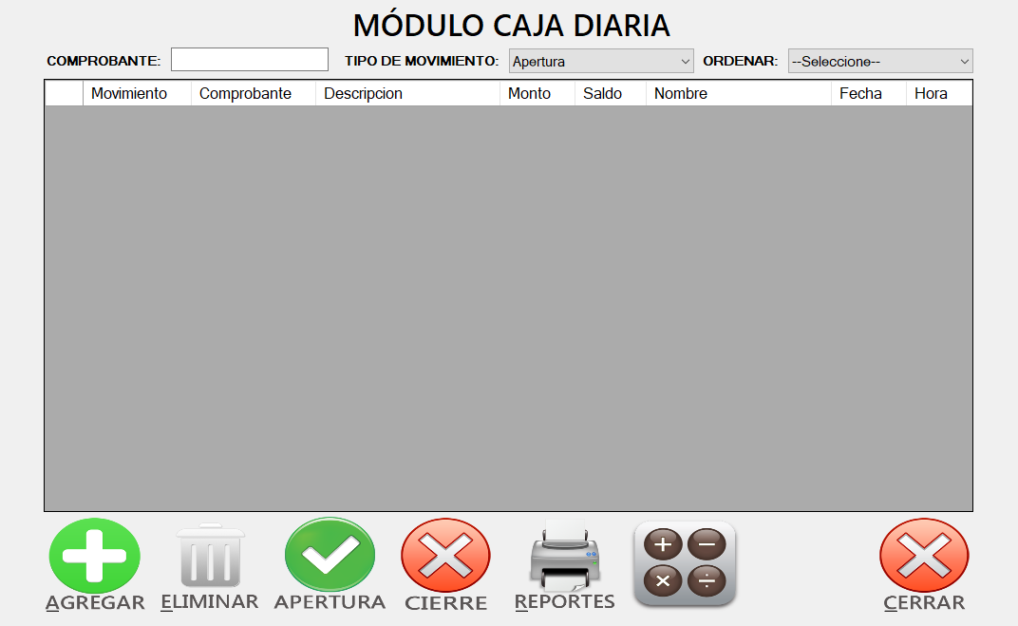
Caja Diaria

Slide 19
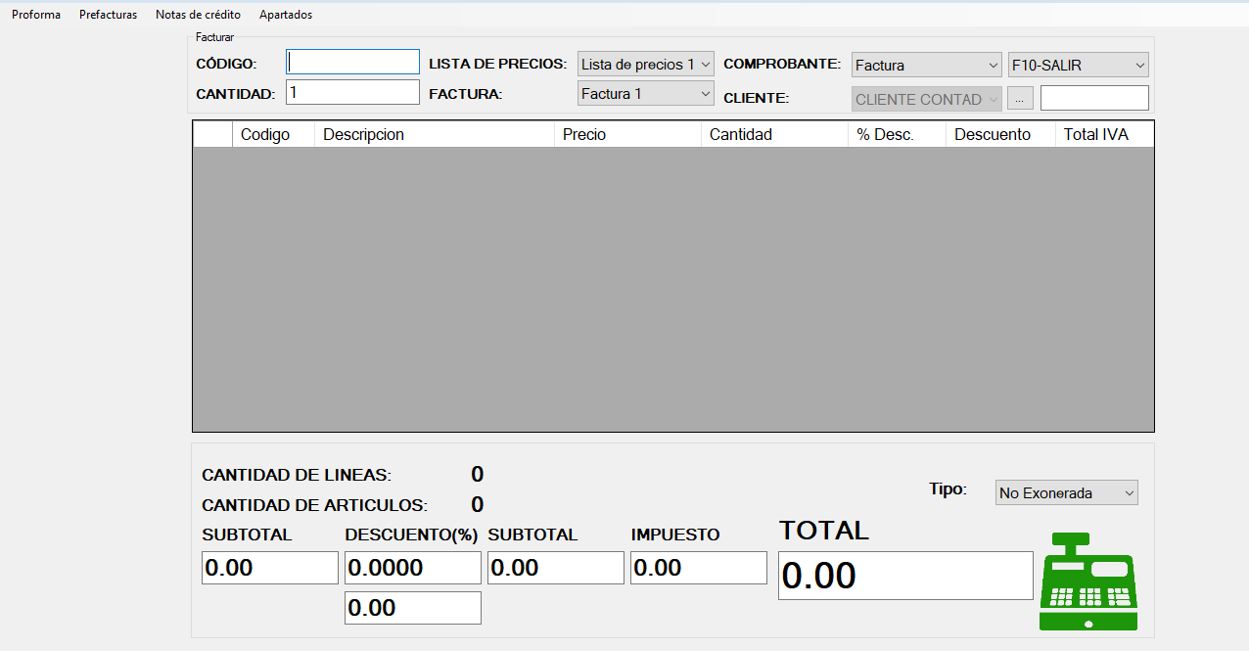
Facturar (Vender)

Slide 20
Factura Electrónica

Slide 21
Ejemplo

